Slide 1
«КРАСОТА ЗЕМЛИ РОДНОЙ»
Обобщающий урок – путешествие, урок – праздник.
Для 5 класса

Slide 2
Учитель ИЗО, музыки : Сажина Елена Николаевна
МАОУ Мангутская СОШ
Кыринский район
Забайкальский край.

Slide 3
Цели урока:
Приобщение детей к национальной культуре как системе общечеловеческих ценностей.
Воспитание патриотических чувств и нравственного отношения к миру через эстетическое развитие.
Развитие познавательного интереса детей к народному искусству.
Активизация творческого потенциала учеников.

Slide 4
Карта народных промыслов России

Slide 5
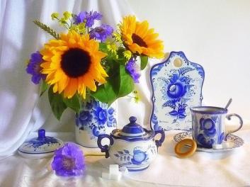
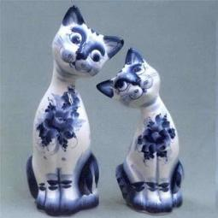
Расцветает Гжель васильковая, Незабудковая Гжель…

Slide 6
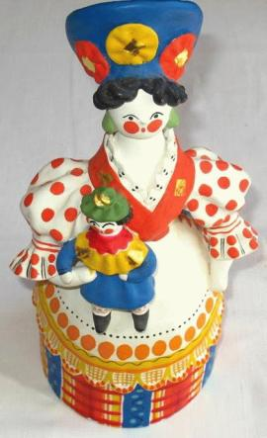
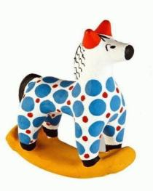
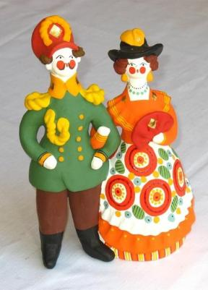
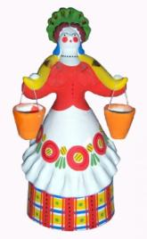
Вятская игрушка – Дымковское чудо, Нежно взор ласкает, Гордятся ею люди.

Slide 7
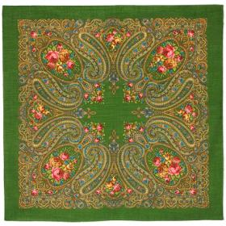
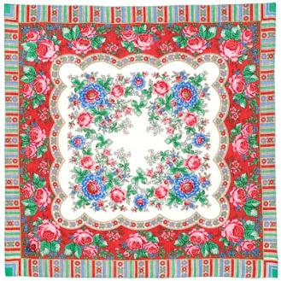
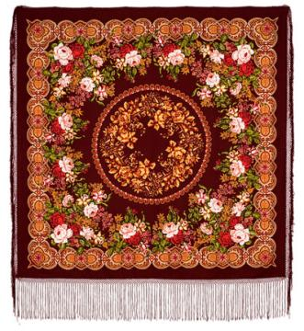
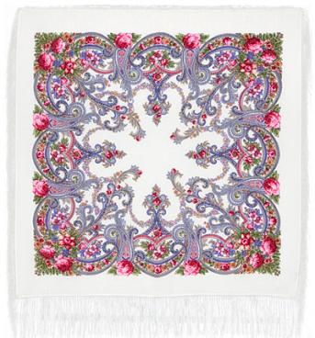
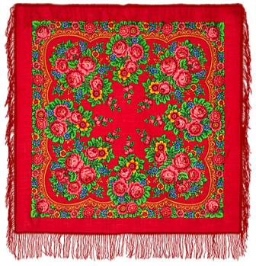
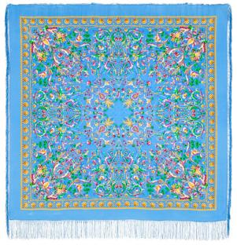
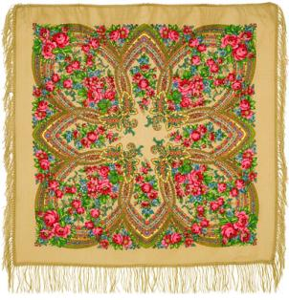
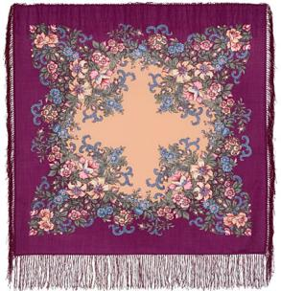
Павлопосадские тонкие шали Любую девушку украшали.

Slide 8
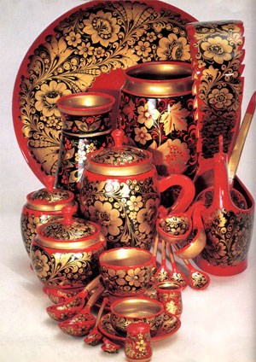
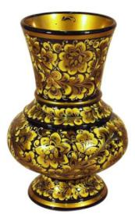
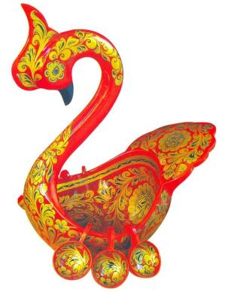
И нигде на свете Нет таких соцветий! Всех чудес чудесней Наша хохлома!

Slide 9
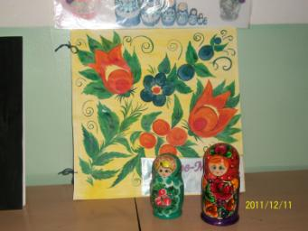
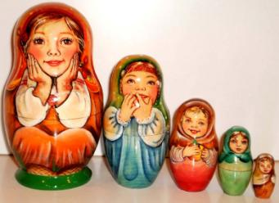
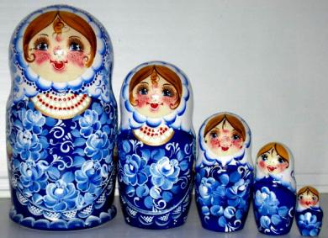
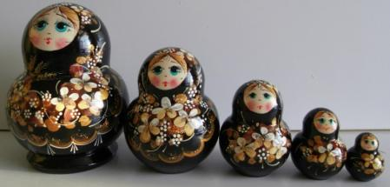
Всего шесть кукол деревянных В весёлых ярких сарафанах В классе весело живут Всех матрёшками зовут…

Slide 10
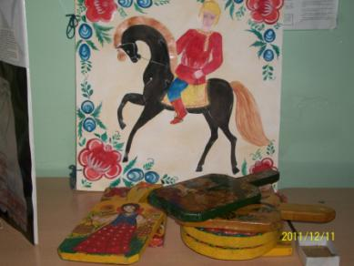
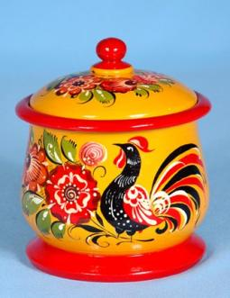
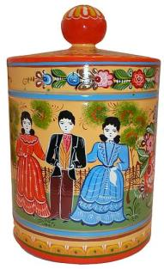
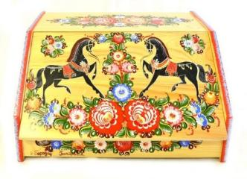
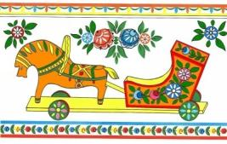
И ласкают наши взоры - Городецкие узоры…

Slide 11
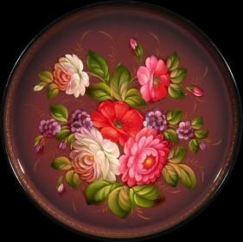
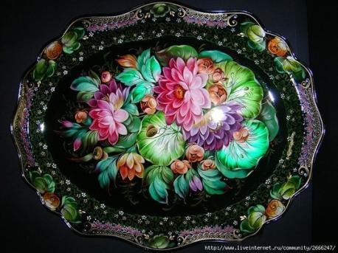
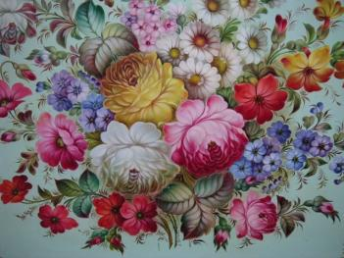
На жостовском подносе В зеркальной глади лака – Ржаная медь колосьев, Степной румянец мака, Багрянец поздних листьев, Лесной подснежник первый... А жостовские кисти Нежнее легкой вербы. (П.Синявский)

Slide 12
Список литературы:
«Искусство – детям» ,«Золотая хохлома»; Изд.: «Мозаика – синтез» ,М,.2009
«Искусство – детям» ,«Чудесная гжель» ,М,.2009
«Искусство – детям», Узоры Полхов – Майдана», М. 2009
«Искусство – детям», «Павлов – Посад», М. 2009
«Искусство – детям», «Дымковская игрушка», М. 2009
«Искусство – детям», «Весёлый Городец», М. 2009
«Начальная школа». Издательский дом «Первое сентября» http://nsc.1september.ru/view_article.php?ID=200701703

